Slide 1



Paparan Menteri Keuangan
K E M E N T E R I A N K E U A N G A N
APBN
INSTRUMEN PEMERINTAH
MEWUJUDKAN TUJUAN BERNEGARA
Disampaikan oleh :
DIREKTUR JENDERAL PERIMBANGAN KEUANGAN
MUSRENBANG PROVINSI BALI
Denpasar, 11 April 2019

Slide 2


KEMENTERIAN KEUANGAN
REPUBLIK INDONESIA
Sekilas Pelaksanaan APBN 2019 :
“ APBN Adil: Keseimbangan antara Pembangunan Fisik dan SDM, Pembangunan Pusat dan Daerah, serta Pajak yang progresif ”

Slide 3

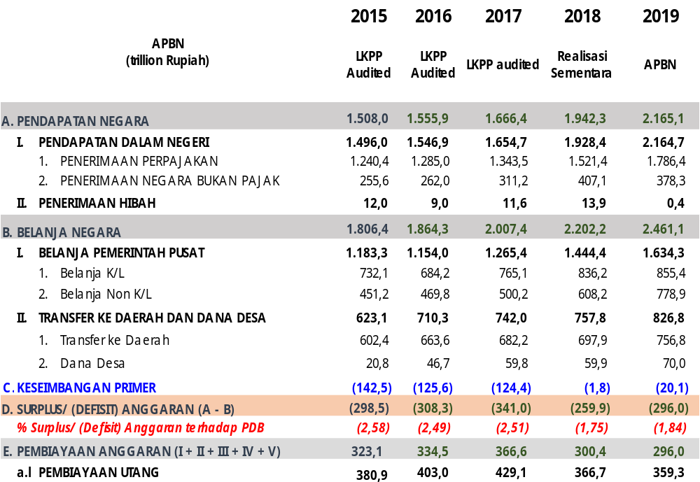

POSTUR
Sehat, Mandiri, dan Adil
dimana defisit dijaga pada angka 1,84% dengan primary balance mendekati Rp0

Slide 4
KEMENTERIAN KEUANGAN
REPUBLIK INDONESIA
” Kebijakan Fiskal Tahun 2020 diusulkan untuk mendukung Akselerasi Daya Saing melalui Inovasi dan Penguatan Kualitas SDM”

Slide 5
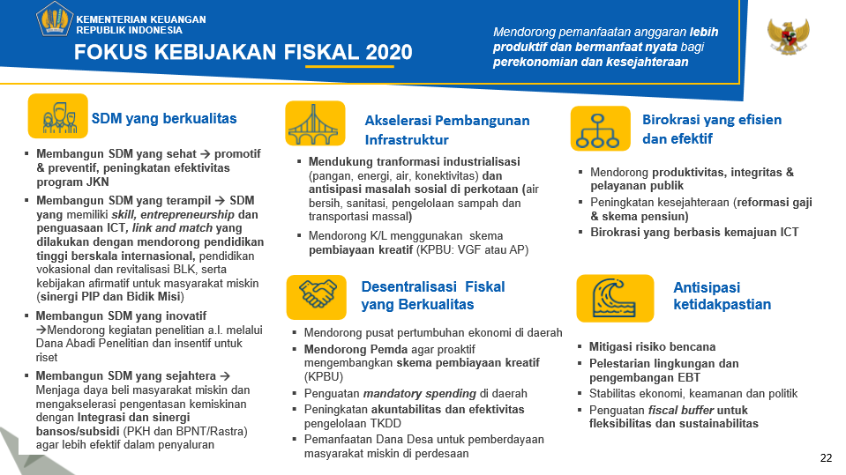
5

Slide 6
KEMENTERIAN KEUANGAN
REPUBLIK INDONESIA
Fakta Tantangan Pembangunan memerlukan adanya respon kebijakan yang mampu mendorong pertumbuhan yang berkualitas melalui akselerasi daya saing, peningkatan kualitas SDM dan mendorong inovasi
Tema RKP 2020
Peningkatan Sumber Daya Manusia untuk Pertumbuhan yang berkualitas
Tema Kebijakan Fiskal 2020
APBN untuk akselerasi daya saing melalui inovasi dan penguatan kualitas SDM
SELARAS
Strategi Belanja Pusat (K/L)
Strategi Belanja Transfer ke Daerah dan Dana Desa (TKDD)
RKP sebagai acuan dalam penyusunan RKPD
Sinkronisasi dan harmonisasi Belanja K/L dan TKDD
Perencanaan dan penganggaran di Daerah yang terkoneksi dan diselaraskan dengan arah dan tujuan pembangunan nasional, dengan mengedepankan:
Anggaran yang produktif
Anggaran yang bermanfaat langsung kepada masyarakat
Anggaran yang mendorong pertumbuhan ekonomi
4

Slide 7
KEMENTERIAN KEUANGAN
REPUBLIK INDONESIA
Penguatan Pelaksanaan TKDD :
“Pengalokasian TKDD untuk mendukung kebutuhan pendanaan pelayanan publik di daerah, disertai prinsip Value For Money ”

Slide 8

Reformasi Pengelolaan Transfer ke Daerah dan Dana Desa untuk memperkuat Desentralisasi Fiskal
Memperkuat Taxing Power daerah.
Pengalihan PBB-P2 menjadi pajak daerah pada tahun 2014
Memperkuat pengelolaan Dana Desa.
penyempurnaan program prioritas
Fokus pada pemberdayaan masyarakat (skema padat karya tunai)
Implementasi TKDD berbasis kinerja (penyerapan dan capaian output).
DAK Fisik berdasarkan proposal daerah sejak tahun 2016.
Penyaluran dana desa berbasis kinerja pada tahun 2019
Percepatan pembangunan infrastruktur di daerah.
Minimal 25 persen dari Dana Transfer Umum (DBH dan DAU) untuk belanja infrastruktur sejak tahun 2017
DAU Tambahan untuk dukungan Pendanaan Kelurahan.
Mendukung pelayanan publik dan kegiatan pemberdayaan masyarakat di tingkat kelurahan

Slide 9


Perlu perbaikan pengelolaan keuangan daerah, terutama belanja modal dan belanja barang pemerintah daerah ... (1/2)
Ketergantungan APBD terhadap APBN
2014
2019
Pemerintah daerah agar lebih mandiri dan kreatif dalam pengelolaan anggaran → mobilisasi sumber pendapatan daerah (pajak daerah dan retribusi daerah) tanpa menghambat iklim investasi dan melakukan efisiensi belanja daerah
70,7 %
69,3 %
Porsi Belanja Barang
2014
2019
Pemanfaatan belanja di daerah yang efektif, efisien, dan produktif → penghematan belanja honorarium, perjalanan dinas, dan paket meeting serta penajaman dan sinkronisasi Belanja Barang yang diserahkan kepada masyarakat
20,4 %
24,2 %

Slide 10


Perlu perbaikan pengelolaan keuangan daerah, terutama belanja modal dan belanja barang daerah ... (2/2)
Porsi Belanja Modal APBD
2014
2019
Belanja Modal untuk pembangunan infrastruktur sejalan dengan prioritas nasional dan penghematan belanja gedung perkantoran baru dan kendaraan bermotor serta pengalokasian belanja pemeliharaan secara berkesinambungan untuk memperpanjang umur ekonomis
24,7 %
20,6%
Porsi Belanja Pegawai APBD
2014
2019
Komitmen daerah untuk mendukung birokrasi yang efisien, efektif, dan bebas korupsi untuk meningkatkan kualitas pelayanan publik
45,4 %
37,8 %

Slide 11


PENGUATAN KUALITAS DESENTRALISASI FISKAL
MELALUI TRANSFER KE DAERAH DAN DANA DESA
Diarahkan untuk mendukung perbaikan kualitas layanan dasar publik di daerah, akselerasi daya saing, dan mendorong belanja produktif untuk membentuk aset
Fokus Kebijakan Tahun 2020
Meningkatkan akses dan kualitas layanan dasar publik di daerah seperti pendidikan dan kesehatan;
Mendukung penguatan infrastruktur dan konektivitas antar wilayah terutama di kawasan 3T;
Mendukung kesinambungan program strategis (a.l pengentasan kemiskinan, perlindungan sosial, pembangunan SDM, dan akselerasi daya saing);
Meningkatkan sinergi pusat dan daerah terutama dalam aspek perencanaan dan penganggaran;
Mendorong penggunaan belanja di daerah yang produktif, efektif, dan efisien berdasarkan prinsip value for money;
Mendorong strategi pembiayaan kreatif bagi Pemda untuk mengakselerasi pembangunan di daerah.
Tantangan dan Isu Strategis
Pemenuhan Mandatory Spending untuk Pelayanan Publik
Pendidikan (20%) | 146 daerah belum memenuhi (26,9%)
Kesehatan (10%) | 64 daerah belum memenuhi (11,8%)
Infrastruktur (25% DTU) | 289 daerah belum memenuhi (53,3%)
ADD (10% DTU) | 83 daerah belum memenuhi (16,3%)
Penguatan Kualitas SDM dan akselerasi daya saing
Pengurangan kesenjangan dan kemiskinan daerah
Konektivitas dan pemerataan pembangunan kewilayahan
Pengelolaan perubahan iklim, lingkungan hidup, dan risiko kebencanaan
Mendorong nilai tambah ekonomi dan kesempatan kerja di daerah
Sumber: Kemenkeu

Slide 12


KEMENTERIAN KEUANGAN
DIREKTORAT JENDERAL PERIMBANGAN KEUANGAN
KEBIJAKAN TRANSFER
Desentralisasi Fiskal yang Berkualitas

Slide 13
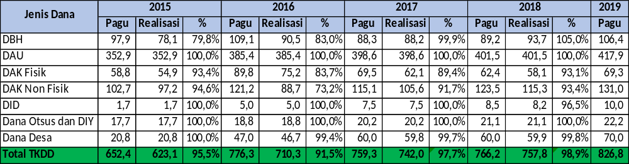
Overview TKDD
Tabel Alokasi dan Realisasi TKDD 2015-2019
(Rp Triliun)
Pada tahun 2018, realisasi TKDD mencapai Rp757,8 triliun atau 98,9 persen.
Terdiri atas TKD sebesar Rp697,9 triliun (98,8 persen) dan Dana Desa sebesar Rp59,9 triliun (99,8 persen)
ARAH KEBIJAKAN TKDD 2020
Pengalokasian dan pengaturan TKDD yang mendorong kinerja belanja Daerah secara efektif dan efisien, memegang prinsip value for money dan sinergi antar belanja pusat dan daerah.
Penguatan pengelolaan Dana Transfer Umum (DTU)
DAU bersifat final
Pemenuhan mandatory spending utk infrastruktur
Roadmap penyelesaian Kurang Bayar/Lebih Bayar DBH
Penguatan pengelolaan Dana Transfer Khusus (DTK)
pengurangan kesenjangan layanan publik dasar antardaerah (focus SDM dan daya saing)
sinkronisasi perencanaan DAK
Pengalokasian dengan berbasis data dan biaya satuan yang mencerminkan kebutuhan riil daerah
Berorientasi untuk meningkatkan kinerja dan pencapaian output
penguatan peran DID sebagai instrumen insentif dalam TKDD
efisiensi dan efektivitas penggunaan Dana Otsus dan Dana Keistimewaan D. I. Yogyakarta
Penguatan pengelolaan Dana Desa
distribusi DD yang adil serta fokus pengentasan kemiskinan desa
peningkatan kesejahteraan melalui pemanfaatan DD untuk pemberdayaan masyarakat dan pengembangan potensi ekonomi
Penguatan pengelolaan DID, Otsus, dan Dais Yogyakarta

Slide 14
Kebijakan Jangka Menengah TKDD
Penguatan kebijakan afirmasi kepada daerah tertinggal, terluar dan terpencil untuk mengejar ketertinggalan kuantitas dan kualitas layanan public utamanya untuk infrastruktur konektifitas (dari desa ke pusat pertumbuhan ekonomi)
Penguatan integrated program based transfer yang terintegrasi antar berbagai jenis transfer dan belanja K/L, utamanya untuk pengentasan stunting, program Indonesia bersih dan sehat, peningkatan ekonomi kreatif
Penguatan kebijakan transfer untuk mendukung penyelesaian permasalahan urban sector, seperti pengelolaan sampah, transportasi perkotaan, sanitasi dan air minum
Kebijakan transfer yang langsung mendukung penyiapan SDM yang siap kerja, melalui pendidikan vokasi yang langsung terkoneksi dengan kebutuhan lapangan kerja
Kebijakan Dana Desa untuk mendorong terciptanya ketahanan ekonomi masyarakat Desa melalui dukungan infrastruktur dan pengembangan potensi ekonomi di desa
Dana Insentif Daerah untuk mendorong peningkatan kinerja Pemda yang terkoneksi dengan pencapaian dan tujuan prioritas nasional, serta mendukung peningkatan tata kelola APBD dan kesejahteraan masyarakat

Slide 15
KEMENTERIAN KEUANGAN
DIREKTORAT JENDERAL PERIMBANGAN KEUANGAN
DANA PERIMBANGAN
1

Slide 16
Dana Alokasi Umum
Perkembangan DAU TA 2015 – 2019
(dalam triliun rupiah)
KEBIJAKAN DAU TA 2019
Pagu DAU Nasional bersifat final minimal 26% dari PDN Neto setelah dikurangi penerimaan negara yang bersifat earmarked dan TKDD non-DAU
Pagu alokasi Rp 417,87 T, termasuk DAU Tambahan untuk dukungan pendanaan kelurahan Rp 3,00 T bagi 8.212 kelurahan untuk pembangunan sarana dan prasarana kelurahan dan pemberdayaan masyarakat di kelurahan
Mempertahankan kebijakan afirmasi luas wilayah laut 100%
Reformulasi komposisi Gaji ke-13 dan THR (Gaji Reguler, Gaji-13, THR, termasuk Kenaikan Gaji 5%, serta Formasi CPNSD)
Penggunaan minimal 25% DAU sebagai bagian dari DTU untuk belanja infrastruktur disertai pengetatan kepatuhan berupa pengenaan sanksi atas kepatuhan penyampaian laporan dan pemenuhan alokasi minimal DAU untuk infrastruktur
ARAH KEBIJAKAN DAU TA 2020
DAU murni tetap (telah memperhitungkan gaji 14 bulan)
Memperhitungkan DAU Tambahan untuk Kelurahan
Memperhitungkan kebijakan kepegawaian 2020
Memperhitungkan kebutuhan pooling fund risiko bencana
Memperhitungkan kekurangan pemenuhan Siltap Desa
Meneruskan kebijakan kewajiban belanja belanja infrastruktur

Slide 17
Dana Bagi Hasil
Perkembangan DBH TA 2015 – 2019
(dalam triliun rupiah)
Kebijakan DBH di TA 2019
DBH dalam alokasi APBN TA 2019 adalah sebesar Rp 106.4 triliun atau naik sebesar Rp17,2 triliun (19 persen) dibandingkan TA 2018 sebesar Rp89,2 triliun. Arah Kebijakan Umum DBH TA 2019 sebagai berikut:
  Pagu DBH TW IV TA 2019 diprioritaskan untuk penyelesaian KB DBH dengan memperhitungkan lebih bayar tahun sebelumnya.
  Dalam hal realisasi penerimaan negara yang dibagihasilkan melebihi pagu penerimaan yang dianggarkan dalam tahun 2019, Penyaluran DBH berdasarkan realisasi penerimaan Negara tersebut; dan
  Dalam hal realisasi PNBP Migas yang dibagihasilkan melampaui target penerimaan dalam APBN yang diikuti dengan kebijakan peningkatan subsidi BBM dan LPG, Pemerintah dapat memperhitungkan persentase tertentu dari peningkatan belanja subsidi BBM dan LPG terhadap kenaikan PNBP Migas yang dibagihasilkan.
ARAH KEBIJAKAN DBH 2020
  Melanjutkan kebijakan umum DBH tahun-2 sebelumnya (earmarking CHT utk JKN, perluasan penggunaan DBH DR, berbasis realisasi, penggunaan DBH Triwulan IV utk KB DBH tahun sebelumnya, sharing burden PNBP bila terjadi peningkatan harga komoditi yg diikuti oleh peningkatan subsidi)
  Roadmap penyelesaian Kurang Bayar DBH (target penyelesaian bertahap 3 tahun) dan penyelesaian Lebih Bayar DBH

Slide 18
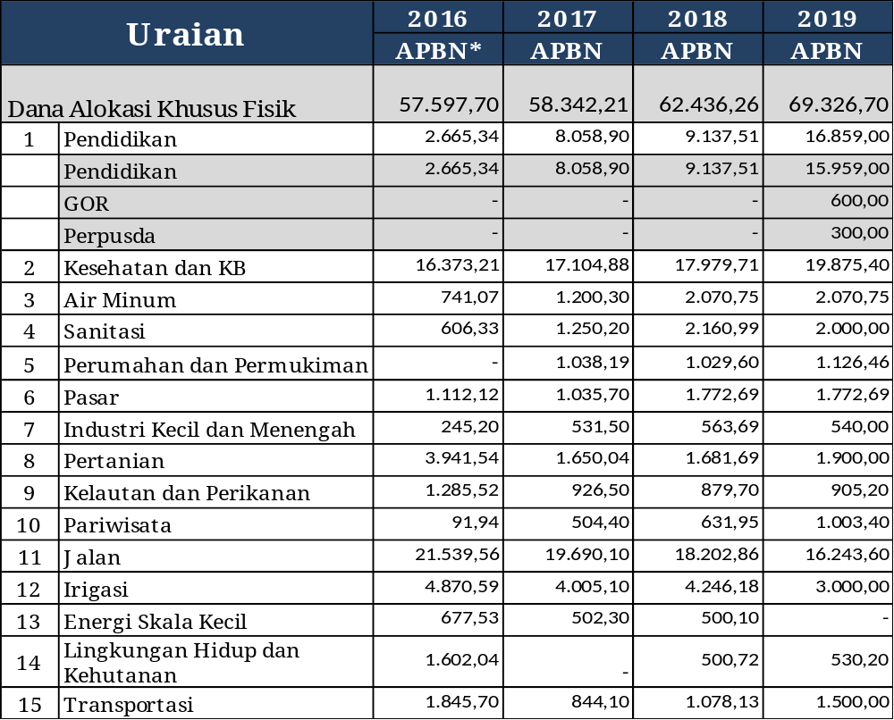
DAK Fisik
Perkembangan DAK Fisik TA 2016-2019
Kebijakan DAK Fisik TA 2019 :
Mempertajam sinkronisasi dengan belanja K/L, melalui integrasi aplikasi perencanaan DAK Fisik dalam aplikasi KRISNA. alokasi dak fisik telah memperhitungkan kinerja pelaksanaan DAKfisik tahun-tahun sebelumnya, Interkoneksi antara aplikasi KRISNA dengan aplikasi OM SPAN Berbasis kinerja output/outcome yang terlebih dahulu direviu oleh APIP Daerah
(miliar Rp)
Arah Kebijakan DAK Fisik 2020:
Fokus pemanfaatan Dana Transfer Khusus (DTK) untuk meningkatkan kualitas SDM dan daya saing daerah melalui pendidikan, kesehatan termasuk pengentasan stunting, peningkatan infrastruktur konektifitas daerah, dan lainnya Konvergensi pendanaan DAK Fisik, DAK Non-Fisik dan Dana Desa dalam pelaksanaan kegiatan pengentasan stunting, program Indonesia bersih dan sehat Penguatan sinkronisasi perencanaan DAK Fisik dengan belanja K/L serta kesesuaian dengan prioritas nasional Penguatan peran APIP daerah dalam rangka meningkatkan kualitas pemantauan dan evaluasi atas capaian output DAK Fisik Pengalokasian berbasis peta kebutuhan yang bersifat medium term
DAK Fisik dalam alokasi APBN TA 2019 sebesar Rp 69,3 triliun atau naik sebesar Rp6,9 triliun (11 persen) dibandingkan TA 2018 sebesar Rp62,4 T.

Slide 19
Dana Alokasi Khusus Nonfisik
Perkembangan DAK Nonfisik TA 2015 - 2019
Kebijakan DAK Non Fisik 2019
Perbaikan kualitas kinerja untuk seluruh bidang DAK Non Fisik melalui pengalokasian berbasis kinerja (dimulai dengan alokasi BOS berbasis kinerja sekolah) dan penyaluran berbasis kinerja.
Pengalokasian yang mencerminkan kebutuhan riil di daerah, berdasarkan jumlah sasaran yang dibutuhkan untuk mencapai SPM, terutama di bidang pendidikan dan kesehatan dengan memperhatikan pemutakhiran data sasaran penerima dan unit cost.
Penguatan kebijakan afirmasi dalam mengalokasikan DAK Nonfisik untuk daerah 3T (Tertinggal, Terluar, dan Transmigrasi).
Mendorong penggunaan dukungan teknologi informasi untuk peningkatan kualitas layanan publik di daerah.
Penambahan jenis DAK Nonfisik jenis baru yaitu BOP Kesetaraan, BOP Museum dan Taman Budaya, Dana Pelayanan Kepariwisataan, dan Dana Bantuan Biaya Layanan Pengolahan Sampah (BLPS)
Rp
ARAH KEBIJAKAN DAK NON FISIK 2020
Memperkuat pengalokasian DAK Nonfisik berbasis kinerja, terutama di bidang pendidikan dan kesehatan dengan tujuan untuk meningkatkan kualitas layanan (guru, sekolah, puskesmas).
Penyempurnaan unit cost yang mencerminkan kebutuhan riil daerah (mengakomodasi perbedaan standar harga antar daerah).
Penguatan kebijakan afirmasi dalam mengalokasikan seluruh jenis DAK Nonfisik.
Konvergensi pendanaan DAK Fisik, DAK Non-Fisik dan Dana Desa dalam pelaksanaan kegiatan pengentasan stunting serta program Indonesia bersih dan sehat.

Slide 20
KEMENTERIAN KEUANGAN
DIREKTORAT JENDERAL PERIMBANGAN KEUANGAN
DANA
INSENTIF
DAERAH
2

Slide 21
Overview Dana Insentif Daerah
Dana Insentif Daerah
Bertujuan untuk memberi penghargaan (reward) kepada pemda yang mempunyai kinerja baik dalam tata kelola keuangan daerah; pelayanan dasar publik; pelayanan umum pemerintahan; serta dalam rangka peningkatan kesejahteraan masyarakat, yang dialokasikan berdasarkan kriteria utama dan kategori kinerja.
Penggunaan DID 2018
Opini terhadap LKPD
(Jml. Pemda)
Perkembangan Pagu Alokasi DID
(Miliar Rupiah)
Kebijakan TA 2019:
Menambah indikator e-budgeting dan ketersediaan Pelayanan Terpadu Satu Pintu (PTSP) dalam kriteria utama, untuk meningkatkan akuntabilitas pengelolaan keuangan daerah dan kemudahan berusaha di daerah;
Penambahan kategori kinerja Pengelolaan Sampah, untuk mendorong pemerintah daerah melaksanakan program pengelolaan dan pengurangan sampah plastik;
Mempertahankan variabel stunting dalam kategori pelayanan dasar publik bidang kesehatan karena stunting akan berdampak pada tingkat kecerdasan, kerentanan terhadap penyakit, menurunkan produktifitas dan kemudian menghambat pertumbuhan ekonomi, meningkatkan kemiskinan dan ketimpangan;
Penerima alokasi DID Tahun 2019 sebanyak 336 pemerintah daerah.
4 KRITERIA UTAMA
Opini BPK atas LKPD (WTP);
Penetapan Perda APBD tepat waktu;
Penggunaan e-government
(e-budgeting dan e-procurement);
Ketersediaan PTSP.
11 KATEGORI KINERJA
Kesehatan Fiskal dan Pengelolaan Keuangan Daerah;
Pelayanan Dasar Publik Bidang Pendidikan;
Pelayanan Dasar Publik Bidang Kesehatan;
Pelayanan Dasar Publik Bidang Infrastruktur;
Kesejahteraan Masyarakat;
Penyelenggaraan Pemda;
Perencanaan Daerah;
SAKIP;
Inovasi Pelayanan Publik;
Kemudahan Berusaha;
Pengelolaan Sampah.

Slide 22






Arah Kebijakan Dana Insentif Daerah Tahun 2020
DID dialokasikan berdasarkan Kriteria Utama dan Kategori Kinerja.
Penyederhanaan dan refocusing penentuan kategori/indikator penilaian yang lebih mencerminkan kinerja pemerintah daerah.
Penentuan kategori/indikator terutama diarahkan pada upaya untuk mendukung penanganan dan/atau pencapaian tujuan pembangunan yang merupakan prioritas nasional di bidang:
pelayanan dasar publik bidang pendidikan, kesehatan, infrastruktur, dan lingkungan hidup;
perbaikan dalam kesehatan fiskal dan tata kelola keuangan daerah (kemandirian fiskal, efektifitas pengelolaan APBD);
pelaksanaan kemudahan berusaha di daerah;
inovasi daerah dalam meningkatkan kualitas pelayanan;
kesejahteraan masyarakat.
Memperkuat indikator yang digunakan dalam perhitungan kriteria utama seperti penggunaan e-planning untuk mendorong peningkatan tata kelola keuangan daerah.
Memperbaiki perhitungan indikator PTSP pada kriteria utama untuk mendorong kemudahan dalam pengurusan izin usaha di daerah.
Memperbaiki metode perhitungan kinerja pemerintah daerah dalam perhitungan DID.

Slide 23
KEMENTERIAN KEUANGAN
DIREKTORAT JENDERAL PERIMBANGAN KEUANGAN
DANA
DESA
3

Slide 24



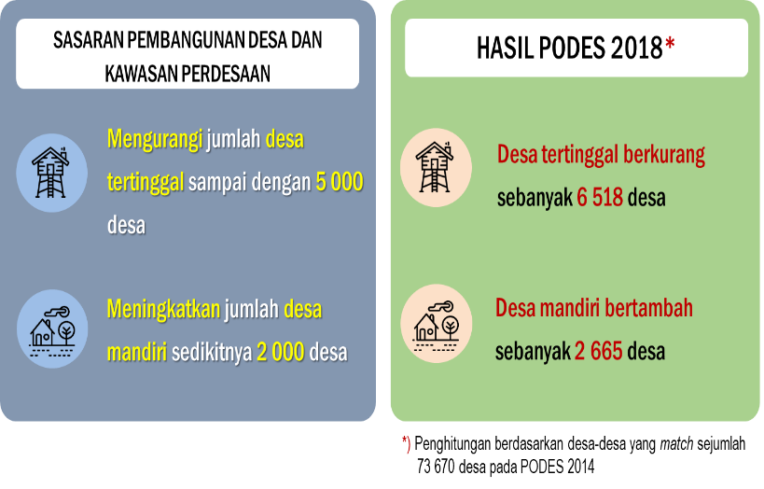
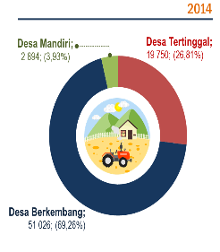
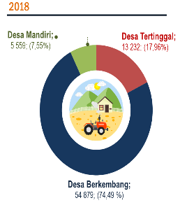

Overview Dana Desa
70 T
(9,3% TKD)
PERKEMBANGAN DANA DESA
TA 2015-2019
2019
Meningkat setiap tahunnya,dengan tetap memperhatikan kemampuan keuangan negara dan kapasitas pelaksanaan di desa.
Dalam 5 tahun sejak tahun 2015, telah dialokasikan Dana Desa sebesar Rp258 Triliun.
60 T
(8,4% TKD)
60 T
(8,4% TKD)
DANA DESA
2017
2018
46,9 T
(6% TKD)
2016
20,8 T
(3,5% TKD)
Dana Desa Terus Tumbuh Guna Meningkatkan Kesejahteraan Masyarakat Desa”
2015

Slide 25

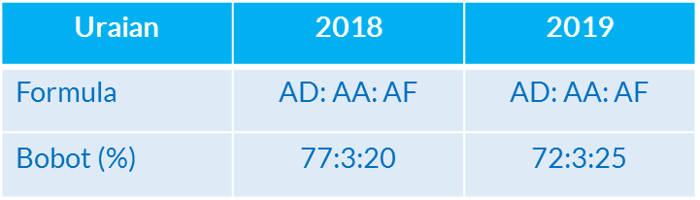
Kebijakan Pengalokasian Dana Desa 2019
1. Dana Desa dihitung dari Alokasi Dasar (AD), Alokasi Afirmasi (AA), dan Alokasi Formula (AF)
2. Reformulasi Pengalokasian Dana Desa
dengan:
Mengurangi proporsi Alokasi Dasar (AD)
(alokasi yang dibagi sama kepada setiap Desa) dari semula 77% (2018) menjadi 72% (2019);
Menambah proporsi Alokasi Formula (AF)
dari semula 20% (2018) menjadi 25% (2019); dan
Tetap memberikan Alokasi Afirmasi (AA) pada Desa Tertinggal dan Desa Sangat Tertinggal
dan yang mempunyai jumlah penduduk miskin yang tinggi sebesar 3% dari total pagu Dana Desa sesuai APBN 2019.
3. Dampak Kebijakan Reformulasi Pengalokasian Dana Desa:
Dana Desa seluruh Kabupaten/Kota NAIK
Rasio ketimpangan distribusi Dana Desa (0.479) lebih rendah dari tahun 2018 (0.486)
Rata-rata Dana Desa per desa Rp933 juta, lebih tinggi dari tahun 2018 Rp800 juta
Dana Desa di Desa dengan Jumlah Penduduk Miskin Tinggi (JPM) Rp26,7 T atau 38,2%, lebih tinggi dari tahun 2018 Rp22,1 T atau 36,8% dari pagu.
Rata-rata Dana Desa di Desa Tertinggal dan Desa Sangat Tertinggal dengan JPM Tinggi Rp1,335 M, lebih tinggi dari tahun 2018 Rp1,075 M

Slide 26



Kebijakan Penyaluran Dana Desa 2019
Insentif bagi daerah dengan kinerja baik
Penyaluran Dana Desa ke RKUD Tahap I dan II dapat dilakukan sekaligus, apabila daerah:
dapat memenuhi kewajiban penyaluran Dana Desa dari RKUD ke RKD dalam kurun waktu 7 (tujuh) hari kerja setelah Dana Desa diterima di RKUD; serta
Menyalurkan Dana Desa Tahap III paling lambat bulan November
2. Insentif bagi desa dengan kinerja baik
Penyaluran Dana Desa ke RKDes Tahap III dapat dilakukan dalam 2 kali penyaluran, dengan terlebih dahulu diprioritaskan desa-desa yang telah memenuhi penyerapan 75% dan capaian output 50%.
3. Mendukung Kebijakan nasional konvergensi pencegahan stunting
Laporan pelaksanaan penanganan sunting di desa.
Dimulai tahun 2019 untuk daerah prioritas, walaupun belum bersifat wajib.
Efektif berlaku sebagai persyaratan penyaluran Tahap III, mulai pada Januari 2021.

Slide 27



Arah Kebijakan Dana Desa 2020
Kebijakan Dana Desa TA. 2020 akan diarahkan untuk meningkatkan pelayanan publik di desa, mengentaskan kemiskinan, memajukan perekonomian desa, dan mengatasi kesenjangan pembangunan antardesa.
Untuk mencapai hal tersebut, Kebijakan Dana Desa TA. 2020 diarahkan untuk:
Mendukung percepatan pengentasan kemiskinan dan ketimpangan melalui penyempurnaan kebijakan pengalokasian dana desa terutama penyesuaian bobot alokasi dasar dan alokasi formula, serta pemberian afirmasi secara proporsional kepada desa tertinggal dan desa sangat tertinggal.
Meningkatkan porsi pemanfaatan Dana Desa untuk pemberdayaan masyarakat dalam rangka memajukan perekenomian desa dan meningkatkan taraf hidup masyarakat desa.
Meningkatkan akuntabilitas pelaksanaan Dana Desa melalui kebijakan penyaluran berdasarkan pada kinerja pelaksanaan.
Mengoptimalkan peran APIP dalam penyampaian laporan penyaluran Dana Desa.
Meningkatkan koordinasi dan efektifitas dalam pelaksanaan pengawasan.
Meningkatkan kapasitas tenaga pendamping dan kapasitas perangkat desa.
Mendorong peningkatan kinerja dalam pelaksanaaan Dana Desa, antara lain melalui:
  Pemberian insentif atas kinerja penyaluran Dana Desa tahun sebelumnya, dan
  Mempercepat penyaluran Dana Desa bagi desa yang mempunyai kinerja baik.

Slide 28

TERIMA KASIH
DIREKTORAT JENDERAL PERIMBANGAN KEUANGAN
Gd. Radius Prawiro, Jl. Dr. Wahidin No. 1 Jakarta Pusat
Integritas
Pelayanan
Profesionalisme
Sinergi
Kesempurnaan

Slide 29
KEMENTERIAN KEUANGAN
DIREKTORAT JENDERAL PERIMBANGAN KEUANGAN
Alokasi
Realisasi
4

Slide 30
Data Alokasi dan Realisasi DAU
(dalam juta Rp)
Daerah | 2018 |  |  | 2019
 | Dana Alokasi Umum |  |  | Dana Alokasi Umum |  |  | DAU Tambahan
 | Alokasi | Realisasi | % | Alokasi | Realisasi | % | Alokasi | Realisasi | %
Kab. Badung | 330.337 | 330.337 | 100,00% | 355.583 | 118.528 | 33,33% | 5.647 |  | 0,00%
Kab. Bangli | 559.868 | 559.868 | 100,00% | 582.990 | 194.330 | 33,33% | 1.481 | 740 | 50,00%
Kab. Buleleng | 965.435 | 965.435 | 100,00% | 991.462 | 330.487 | 33,33% | 6.706 | 3.353 | 50,00%
Kab. Gianyar | 693.574 | 693.574 | 100,00% | 714.404 | 238.135 | 33,33% | 2.118 | 1.059 | 50,00%
Kab. Jembrana | 552.643 | 552.643 | 100,00% | 571.163 | 190.388 | 33,33% | 3.701 | 1.851 | 50,00%
Kab. Karangasem | 729.379 | 729.379 | 100,00% | 770.730 | 256.910 | 33,33% | 1.059 |  | 0,00%
Kab. Klungkung | 530.372 | 530.372 | 100,00% | 552.089 | 184.030 | 33,33% | 2.118 |  | 0,00%
Kab. Tabanan | 811.769 | 811.769 | 100,00% | 835.897 | 278.632 | 33,33%
Kota Denpasar | 650.169 | 650.169 | 100,00% | 671.386 | 223.795 | 33,33% | 5.647 |  | 0,00%
Provinsi Bali | 1.268.585 | 1.268.585 | 100,00% | 1.325.848 | 441.949 | 33,33%
Jumlah Total | 7.092.131 | 7.092.131 | 100,00% | 7.371.552 | 2.457.184 | 33,33% | 28.476 | 7.003 | 24,59%
* Realisasi 2019 per 5 April 2019

Slide 31
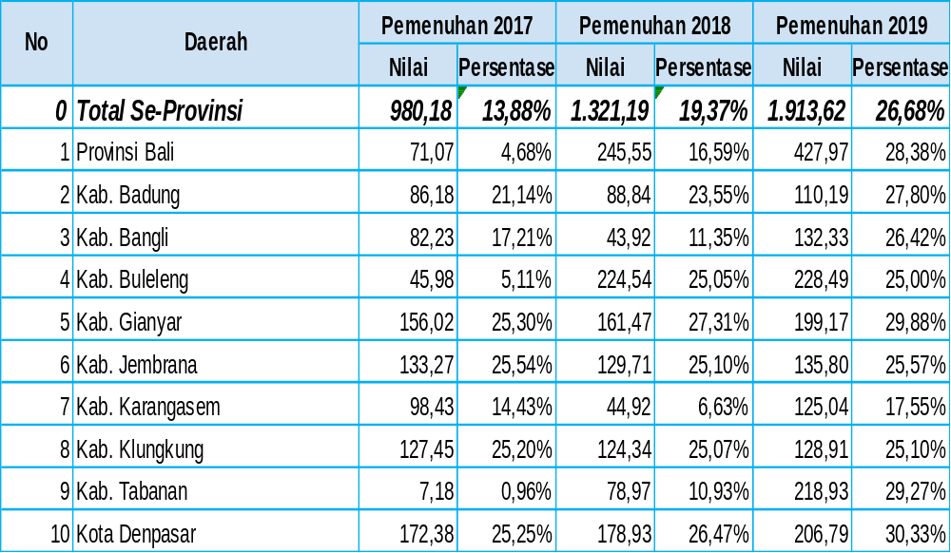
PEMENUHAN BELANJA INFRASTRUKTUR
SE-PROV. BALI
(dalam miliar)
Belanja Infarstruktur yang Bersumber dari DTU
Secara umum, pemenuhan belanja infrastruktur paling sedikit 25% dari DTU Se-Prov. Bali mengalami kenaikan.
Untuk Tahun 2019, terdapat 1 daerah atau sekitar 10% daerah Se-Prov. Bali yang belum memenuhi ketentuan.
Secara umum, kendala pemenuhan belanja infrastruktur paling sedikit 25% dari DTU disebabkan oleh prioritas daerah di bidang selain infrastruktur.

Slide 32
Data Alokasi dan Realisasi DAK Fisik
(dalam juta Rp)
Daerah | 2018 |  |  |  |  |  | 2019
 | DAK Penugasan |  |  | DAK Reguler |  |  | DAK Penugasan |  |  | DAK Reguler
 | Alokasi | Realisasi | % | Alokasi | Realisasi | % | Alokasi | Realisasi | % | Alokasi | Realisasi | %
Kab. Badung | 3.180 | 2.477 | 77,90% | 21.498 | 18.166 | 84,50% | 4.863 |  | 0,00% | 26.146 |  | 0,00%
Kab. Bangli | 7.672 | 6.610 | 86,15% | 49.788 | 40.724 | 81,80% | 16.768 |  | 0,00% | 61.342 |  | 0,00%
Kab. Buleleng | 18.096 | 13.985 | 77,28% | 61.517 | 51.386 | 83,53% | 14.696 |  | 0,00% | 95.450 |  | 0,00%
Kab. Gianyar | 46.142 | 43.672 | 94,65% | 47.341 | 43.150 | 91,15% | 51.546 |  | 0,00% | 40.426 |  | 0,00%
Kab. Jembrana | 16.888 | 11.848 | 70,15% | 50.652 | 47.437 | 93,65% | 11.967 |  | 0,00% | 50.194 |  | 0,00%
Kab. Karangasem | 8.213 | 6.097 | 74,24% | 46.470 | 38.467 | 82,78% | 10.753 |  | 0,00% | 56.691 |  | 0,00%
Kab. Klungkung | 25.212 | 20.360 | 80,76% | 22.551 | 21.704 | 96,25% | 8.951 |  | 0,00% | 36.491 |  | 0,00%
Kab. Tabanan | 47.627 | 44.717 | 93,89% | 43.680 | 42.713 | 97,79% | 12.081 |  | 0,00% | 72.615 |  | 0,00%
Kota Denpasar | 14.689 | 12.514 | 85,19% | 26.087 | 19.221 | 73,68% | 6.350 |  | 0,00% | 32.548 |  | 0,00%
Provinsi Bali | 55.649 | 41.147 | 73,94% | 16.154 | 10.024 | 62,05% | 23.301 |  | 0,00% | 46.654 |  | 0,00%
Jumlah Total | 243.370 | 203.427 | 83,59% | 385.738 | 332.993 | 86,33% | 161.276 |  | 0,00% | 518.555 |  | 0,00%
* Realisasi 2019 per 5 April 2019

Slide 33
Data Alokasi dan Realisasi DBH
(dalam juta Rp)
Daerah | 2018 |  |  |  |  |  | 2019
 | DBH Pajak |  |  | DBH SDA |  |  | DBHl Pajak |  |  | DBH SDA
 | Alokasi | Realisasi | % | Alokasi | Realisasi | % | Alokasi | Realisasi | % | Alokasi | Realisasi | %
Kab. Badung | 79.602 | 79.491 | 99,86% | 701 | 701 | 100,00% | 84.391 | 16.244 | 19,25% | 984 | 148 | 15,00%
Kab. Bangli | 16.944 | 16.944 | 100,00% | 701 | 701 | 100,00% | 16.932 | 2.801 | 16,54% | 984 | 148 | 15,00%
Kab. Buleleng | 27.865 | 27.865 | 100,00% | 701 | 701 | 100,00% | 24.151 | 4.920 | 20,37% | 984 | 148 | 15,00%
Kab. Gianyar | 26.753 | 26.753 | 100,00% | 701 | 701 | 100,00% | 25.567 | 4.742 | 18,55% | 984 | 148 | 15,00%
Kab. Jembrana | 18.445 | 18.445 | 100,00% | 701 | 701 | 100,00% | 18.405 | 2.923 | 15,88% | 984 | 148 | 15,00%
Kab. Karangasem | 20.259 | 20.259 | 100,00% | 701 | 701 | 100,00% | 20.306 | 3.469 | 17,09% | 984 | 148 | 15,00%
Kab. Klungkung | 17.700 | 17.700 | 100,00% | 701 | 701 | 100,00% | 17.792 | 2.924 | 16,44% | 984 | 148 | 15,00%
Kab. Tabanan | 22.403 | 22.403 | 100,00% | 701 | 701 | 100,00% | 21.933 | 3.752 | 17,11% | 984 | 148 | 15,00%
Kota Denpasar | 85.292 | 85.292 | 100,00% | 701 | 701 | 100,00% | 86.323 | 16.626 | 19,26% | 984 | 148 | 15,00%
Provinsi Bali | 182.555 | 182.555 | 100,00% |  |  |  | 194.709 | 37.341 | 19,18%
Jumlah Total | 497.818 | 497.707 | 99,98% | 6.311 | 6.311 | 100,00% | 510.509 | 95.742 | 18,75% | 8.852 | 1.328 | 15,00%
* Realisasi 2019 per 5 April 2019

Slide 34
Data Alokasi dan Realisasi DAK NON FISIK, DID, DD
(dalam juta Rp)
Daerah | 2018 |  |  |  |  |  |  |  |  | 2019
 | DAK Nonfisik |  |  | Dana Desa |  |  | Dana Insentif Daerah |  |  | DAK Nonfisik |  |  | Dana Desa |  |  | Dana Insentif Daerah
 | Alokasi | Realisasi | % | Alokasi | Realisasi | % | Alokasi | Realisasi | % | Alokasi | Realisasi | % | Alokasi | Realisasi | % | Alokasi | Realisasi | %
Kab. Badung | 128.673 | 126.856 | 98,59% | 42.303 | 42.303 | 100,00% | 81.250 | 81.250 | 100,00% | 132.456 | 36.194 | 27,33% | 52.585 | 31.551 | 60,00% | 74.538 | 37.269 | 50,00%
Kab. Bangli | 66.170 | 63.631 | 96,16% | 52.858 | 52.858 | 100,00% | 52.000 | 52.000 | 100,00% | 68.038 | 16.574 | 24,36% | 61.335 | 12.267 | 20,00% | 42.899 | 21.449 | 50,00%
Kab. Buleleng | 191.117 | 185.762 | 97,20% | 107.040 | 107.040 | 100,00% | 34.750 | 34.750 | 100,00% | 196.353 |  | 0,00% | 124.027 | 74.416 | 60,00% | 43.803 | 21.902 | 50,00%
Kab. Gianyar | 122.845 | 121.104 | 98,58% | 51.972 | 51.972 | 100,00% | 50.500 | 50.500 | 100,00% | 129.433 | 38.156 | 29,48% | 59.992 | 11.998 | 20,00% | 48.392 | 24.196 | 50,00%
Kab. Jembrana | 65.207 | 62.437 | 95,75% | 39.392 | 39.392 | 100,00% | 37.250 | 37.250 | 100,00% | 70.217 | 21.217 | 30,22% | 49.043 | 29.426 | 60,00% | 19.169 | 9.584 | 50,00%
Kab. Karangasem | 145.232 | 142.983 | 98,45% | 64.240 | 64.240 | 100,00% | 35.250 | 35.250 | 100,00% | 151.651 | 41.778 | 27,55% | 78.719 | 15.744 | 20,00% | 31.314 | 15.657 | 50,00%
Kab. Klungkung | 80.728 | 78.879 | 97,71% | 43.276 | 43.276 | 100,00% | 34.750 | 34.750 | 100,00% | 82.949 | 24.108 | 29,06% | 51.534 |  | 0,00% | 47.024 | 23.512 | 50,00%
Kab. Tabanan | 146.641 | 141.162 | 96,26% | 101.722 | 101.722 | 100,00% | 51.000 | 51.000 | 100,00% | 147.775 | 45.218 | 30,60% | 118.205 | 70.923 | 60,00% | 49.123 | 24.561 | 50,00%
Kota Denpasar | 114.659 | 111.560 | 97,30% | 27.405 | 27.405 | 100,00% | 27.250 | 27.250 | 100,00% | 113.054 | 29.667 | 26,24% | 34.750 | 6.950 | 20,00% | 18.879 | 9.439 | 50,00%
Provinsi Bali | 1.030.637 | 997.621 | 96,80% |  |  |  | 41.500 | 41.500 | 100,00% | 1.080.230 | 230.842 | 21,37% |  |  |  | 68.434 | 34.217 | 50,00%
Jumlah Total | 2.091.910 | 2.031.994 | 97,14% | 530.206 | 530.206 | 100,00% | 445.500 | 445.500 | 100,00% | 2.172.157 | 483.754 | 22,27% | 630.190 | 253.275 | 40,19% | 443.575 | 221.788 | 50,00%
* Realisasi 2019 per 5 April 2019

Slide 35
KEMENTERIAN KEUANGAN
DIREKTORAT JENDERAL PERIMBANGAN KEUANGAN
Indikator
Indikator
5

Slide 36
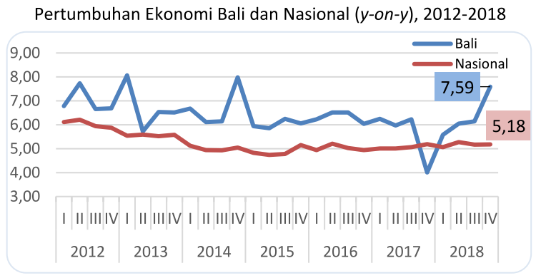
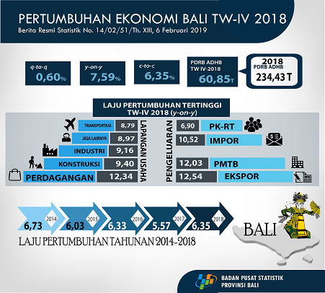
KINERJA KEUANGAN DAERAH, EKONOMI, PELAYANAN PUBLIK, DAN KESEJAHTERAAN SE-BALI
Kinerja Ekonomi dan Kesejahteraan Provinsi Bali Th.2018
Prov. Bali:
Rp234 triliun
Prov. Bali:
3,13%
Inflasi
Tahun Dasar 2010
Pertumbuhan Ekonomi
PDRB
Nasional :
Rp14.837 triliun
Nasional :
3,13%
Prov. Bali:
7,59%
Nasional :
5,18%
* Sumber: BPS & BI
36

Slide 37
Indikator
Ekonomi
KINERJA EKONOMI SE-BALI
No | Daerah | PDRB ADHB |  | Pertumbuhan Ekonomi |  | Inflasi |  | PDRB per Kapita
 |  | 2017 (Miliar Rp) | Rank | 2017 (%) | Rank | 2016 (%) | Rank | 2017 (Juta Rp) | Rank
1 | Prov. Bali | 215.360,92 |  | 5,59 |  | 3,80 |  | 50,71
2 | Kab. Badung | 52.332,51 | 1 | 6,11 | 1 | 4,42 | 7 | 81,33 | 1
3 | Kab. Bangli | 6.035,20 | 9 | 5,35 | 6 | 4,45 | 8 | 26,81 | 9
4 | Kab. Buleleng | 30.589,20 | 3 | 5,40 | 4 | 3,84 | 3 | 46,80 | 4
5 | Kab. Gianyar | 24.320,34 | 4 | 5,50 | 3 | 4,22 | 5 | 48,26 | 3
6 | Kab. Jembrana | 12.205,34 | 7 | 5,31 | 8 | 3,84 | 2 | 44,39 | 6
7 | Kab. Karangasem | 14.666,62 | 6 | 5,08 | 9 | 4,08 | 4 | 35,53 | 8
8 | Kab. Klungkung | 7.850,07 | 8 | 5,34 | 7 | 4,48 | 9 | 44,25 | 7
9 | Kab. Tabanan | 20.551,15 | 5 | 5,38 | 5 | 2,81 | 1 | 46,60 | 5
10 | Kota Denpasar | 47.156,02 | 2 | 6,08 | 2 | 4,31 | 6 | 51,58 | 2
TERTINGGI
TERENDAH

Slide 38
Indikator
Pendidikan dan Kesehatan
KINERJA PELAYANAN PUBLIK DAN KESEJAHTERAAN SE-BALI
No | Daerah | IPM |  | % Penduduk Miskin |  | TPT |  | Gini Ratio |  | HLS |  | Sanitasi Layak |  | Persalinan Tenakes |  | Air Minum Layak |  | Imunisasi Balita |  | Baduta Stunting
 |  | 2017 | Rank | 2017 (%) | Rank | 2017 (%) | Rank | 2016 | Rank | 2017 | Rank | 2017 (%) | Rank | 2017 (%) | Rank | 2017 (%) | Rank | 2017 (%) | Rank | 2017 | Rank
1 | Prov. Bali | 74,30 |  | 4,25 |  | 1,48 |  | 0,37 |  | 13,21 |  | 90,51 |  | 99,65 |  | 90,85 |  | 63,02 |  | 13,65
2 | Kab. Badung | 80,54 | 2 | 2,06 | 1 | 0,48 | 2 | 0,32 | 3 | 13,94 | 2 | 97,32 | 2 | 100,00 | 1 | 96,11 | 4 | 68,68 | 3 | 10,40 | 3
3 | Kab. Bangli | 68,24 | 8 | 5,23 | 5 | 0,48 | 1 | 0,35 | 7 | 12,30 | 9 | 74,42 | 8 | 100,00 | 1 | 78,52 | 8 | 57,78 | 7 | 14,54 | 6
4 | Kab. Buleleng | 71,11 | 5 | 5,74 | 7 | 2,41 | 8 | 0,34 | 5 | 12,62 | 6 | 84,09 | 7 | 100,00 | 1 | 83,57 | 7 | 55,55 | 8 | 22,95 | 9
5 | Kab. Gianyar | 76,09 | 3 | 4,46 | 3 | 1,02 | 6 | 0,30 | 2 | 13,37 | 3 | 96,09 | 3 | 100,00 | 1 | 94,59 | 5 | 78,62 | 1 | 11,46 | 4
6 | Kab. Jembrana | 70,72 | 6 | 5,38 | 6 | 0,67 | 3 | 0,36 | 9 | 12,40 | 7 | 92,47 | 4 | 100,00 | 1 | 66,52 | 9 | 62,73 | 5 | 18,08 | 8
7 | Kab. Karangasem | 65,57 | 9 | 6,55 | 9 | 0,72 | 4 | 0,29 | 1 | 12,38 | 8 | 70,30 | 9 | 100,00 | 1 | 86,95 | 6 | 66,56 | 4 | 17,74 | 7
8 | Kab. Klungkung | 70,13 | 7 | 6,29 | 8 | 0,94 | 5 | 0,36 | 8 | 12,94 | 5 | 91,45 | 5 | 100,00 | 1 | 96,47 | 3 | 60,21 | 6 | 7,27 | 1
9 | Kab. Tabanan | 74,86 | 4 | 4,92 | 4 | 1,79 | 7 | 0,34 | 6 | 12,95 | 4 | 91,27 | 6 | 100,00 | 1 | 97,36 | 2 | 71,93 | 2 | 12,00 | 5
10 | Kota Denpasar | 83,01 | 1 | 2,27 | 2 | 2,63 | 9 | 0,33 | 4 | 13,97 | 1 | 98,71 | 1 | 98,73 | 9 | 98,19 | 1 | 54,11 | 9 | 8,38 | 2
TERTINGGI
TERENDAH

